Slide 1
Propuesta de Proyecto
David Prado
Maick Mosquera
Sergio Silva

Slide 2
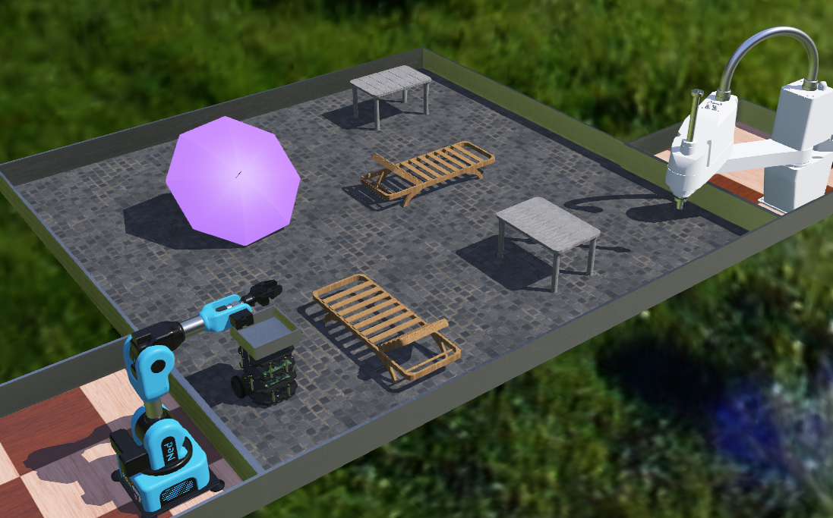
Escenario
Piscina

Slide 3

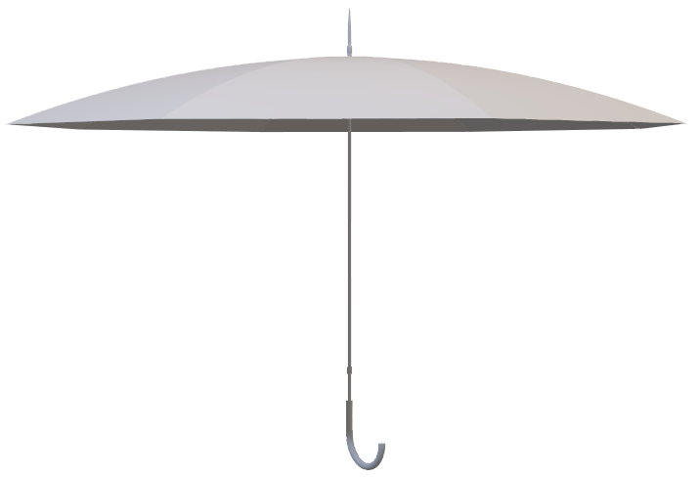
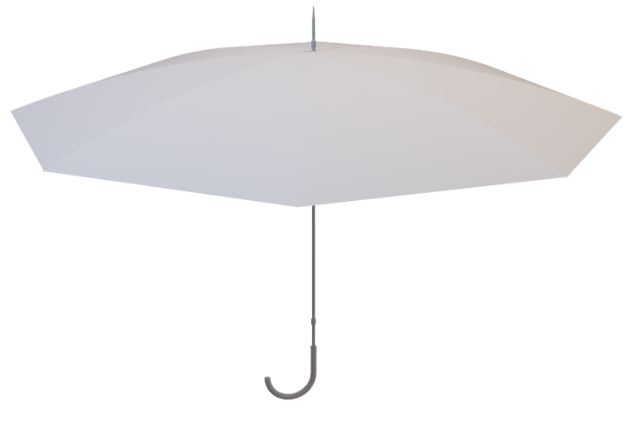
Obstáculos
Sombrilla

Slide 4
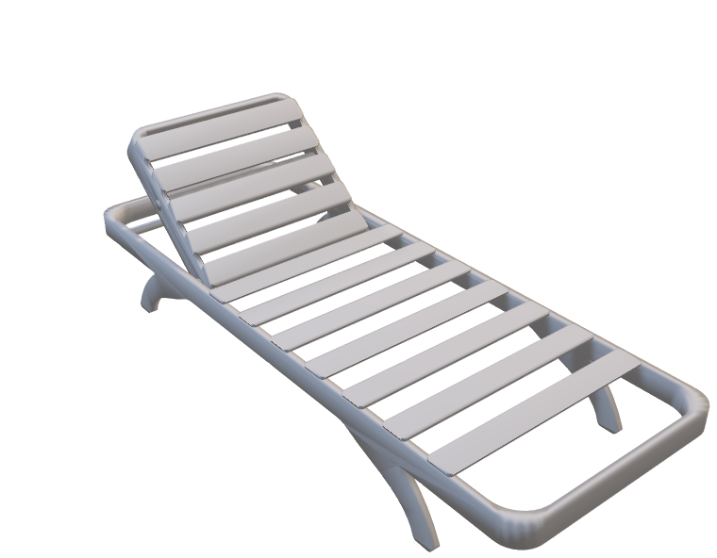
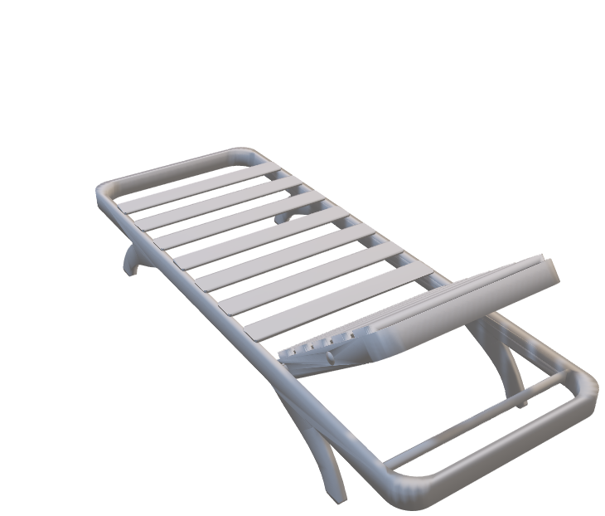
Silla de piscina

Slide 5

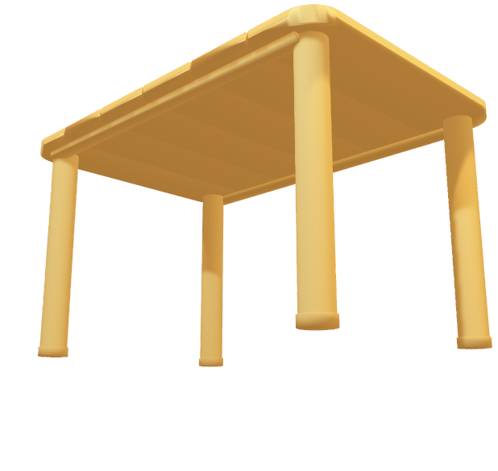
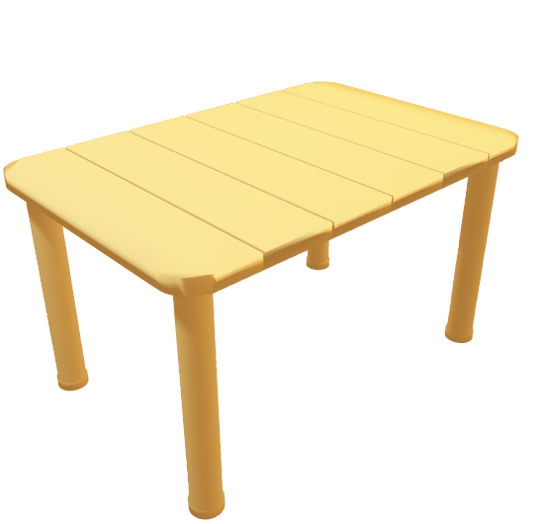
Mesa de piscina

Slide 6
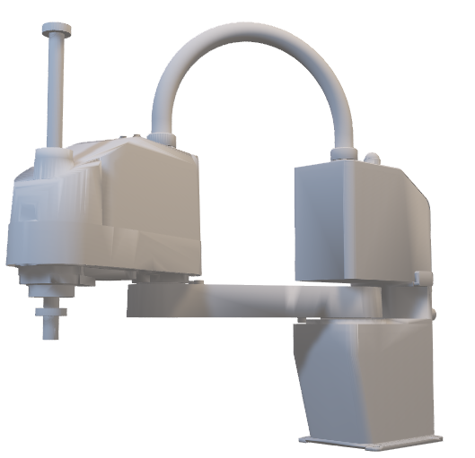
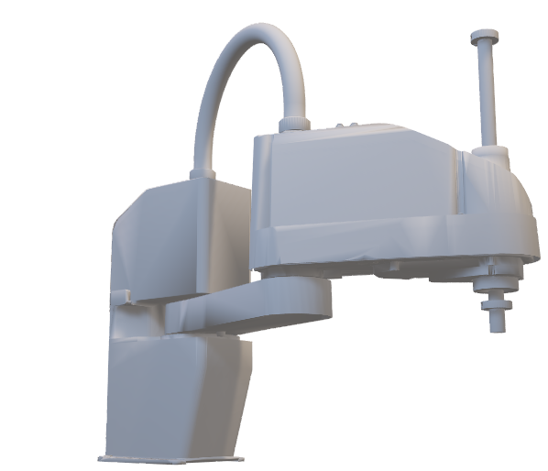
Manipuladores
Scara EPSON t6-602s

Slide 7
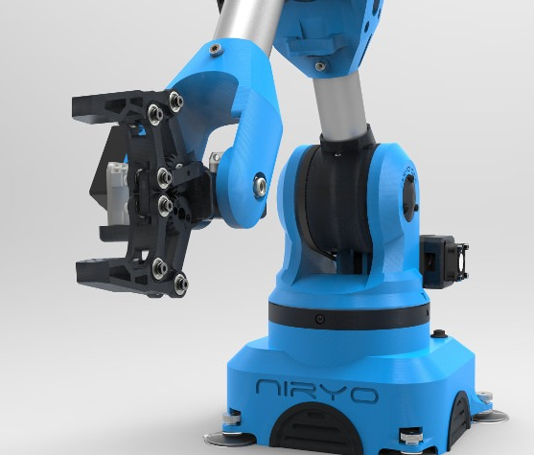
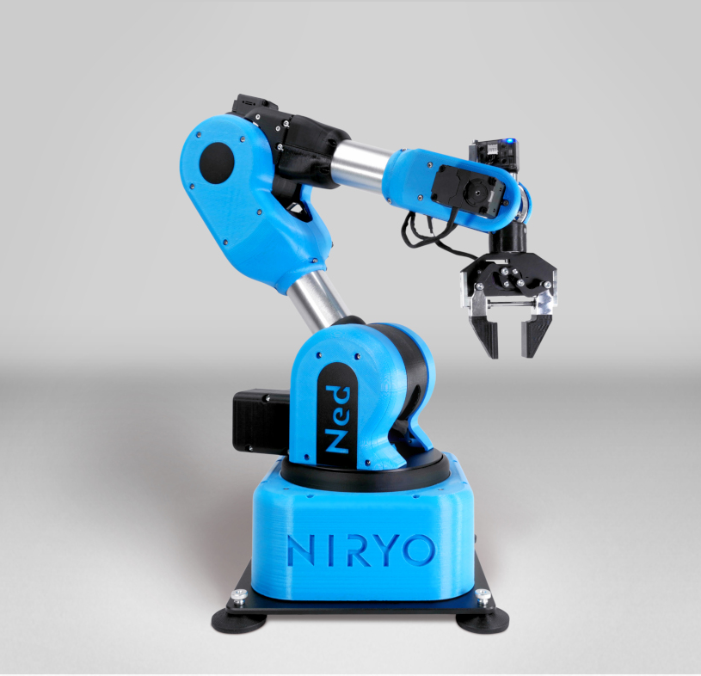
Ned by Niryo

Slide 8
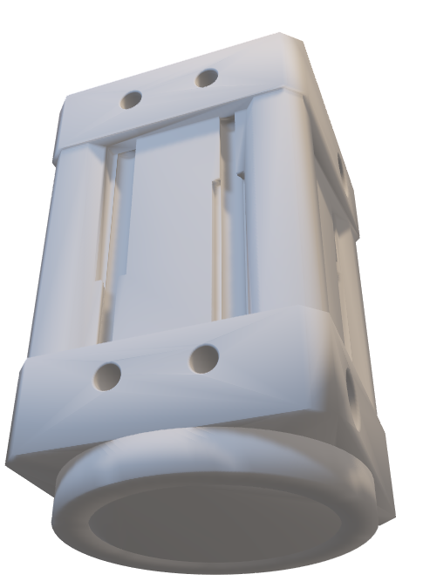
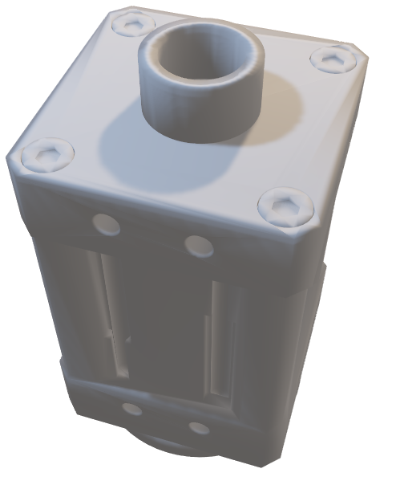
Grippers
Gripper para el Scara EPSON t6-602s

Slide 9
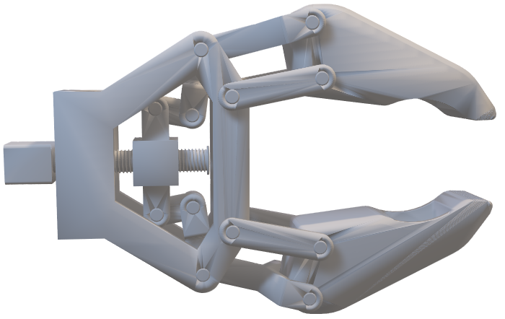
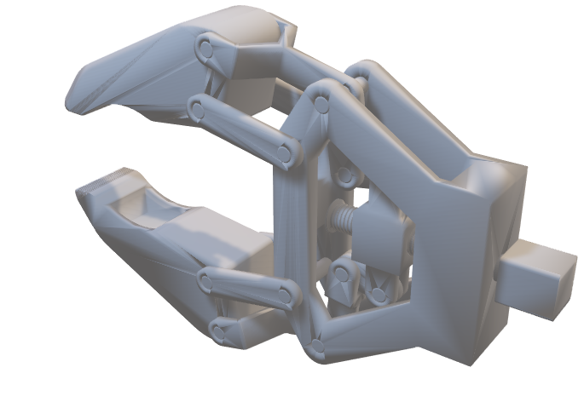
Gripper para el Ned by Niryo

Slide 10
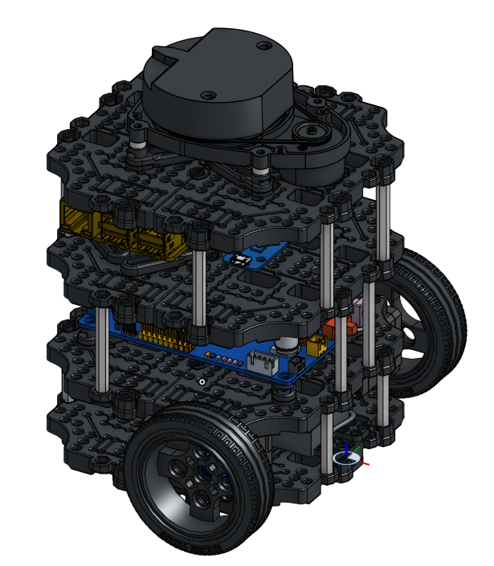
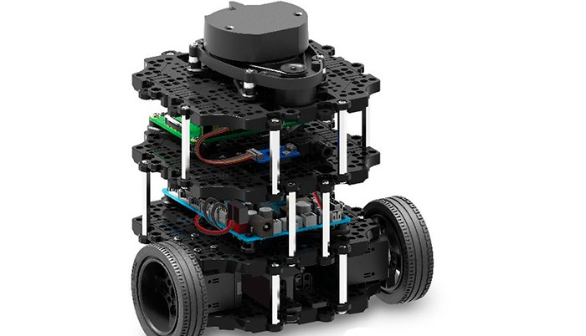
Robot Móvil
TurtleBot3 Burger

Slide 11
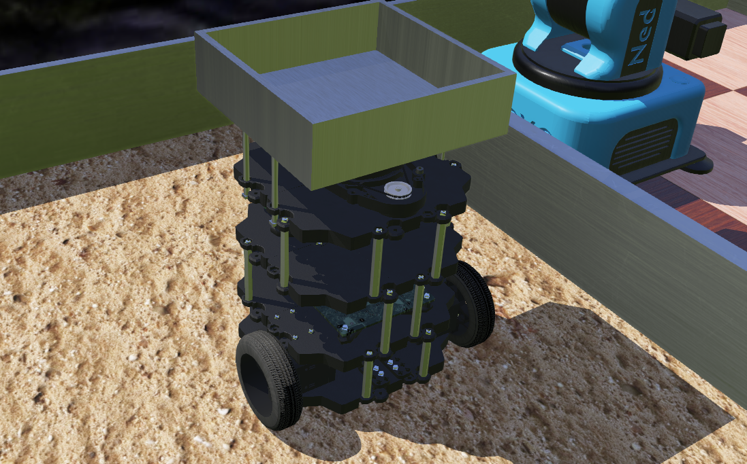
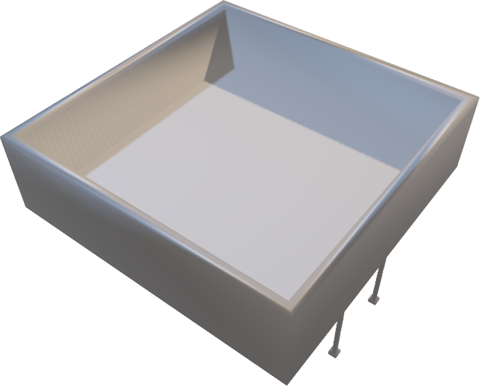
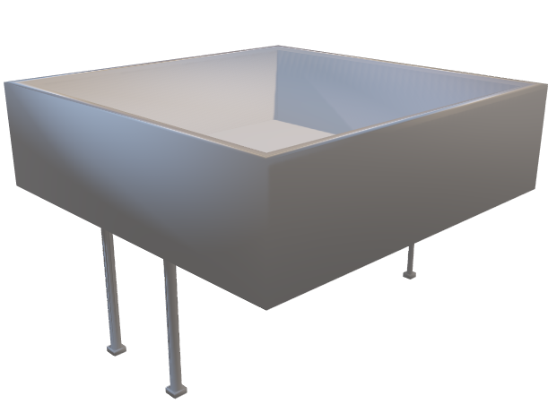
Contenedor

Slide 12
Propuesta económica
Cantidad | Producto/Servicio | Precio Unidad(USD) | Precio Total (USD)
1 | Epson T6-602S | 3.000 | 3.000
1 | Ned | 3.290 | 3.290
1 | Turtlebot3 Burger | 580 | 580
1 | Contenedor | 10 | 10
1 | Gripper Scara | 375 | 375
3 | Honorarios mensuales | 2.000 | 6.000
TOTAL |  |  | 13.255
TOTAL (COP) |  |  | 52’523.000

